Slide 1
De l’Électricité à la mécanique
Coordonnées : remi.blancon@univ-avignon.fr // maminirina.joelson@univ-avignon.fr
TD et approfondissements de cours sur e-uapv
mot de passe : electricite (attention sans accent)
Électricité se retrouve dans notre quotidien un peu partout :
luminaire
moteur électrique des appareils domestiques
composants électroniques
ordinateurs
influx nerveux
....
Il n’est pas possible de visualiser le courant électrique, mais la modélisation du phénomène physique a de nombreuses analogies avec la mécanique: même phénomènes de dissipation d’énergie, même phénomènes d’oscillations, mêmes équations...
Notes:
Nous aborderons les bases de l’électricité (en partie révisions), nous ne nous attarderons pas sur les techniques de calculs de réseaux mais plus sur les différents phénomènes du courant permanent, transitoire et alternatif. De plus, nous nous attacherons à chaque fois de faire un rapprochement avec les notions de mécanique.

Slide 2
Plan du cours
Chap I. Notions d’Électricité
L’électron libre -- le courant électrique -- le potentiel électrique -- loi d’Ohm -- Dipôles -- Générateurs -- Puissance et Énergie
Chap II. Circuits électriques (courant continu)
Lois de Kirchoff -- Règles d’association de résistance -- (Aperçu des méthodes de résolutions)
Chap III. Retour sur la loi d’Ohm : analogie avec la mécanique
Établissement de la loi d’Ohm : Analogie avec la friction de Stokes
Différence de potentiel : Analogie avec l’énergie potentielle dans les fluides.
Chap IV. Régimes transitoires : circuit RLC
Approximation des régimes quasi stationaires. Circuits : RC, RL, LC et RLC
Chap V. Analogie avec l’oscillateur mécanique linéaire
Exemples d’oscillateurs mécaniques -- Système masse ressort

Slide 3
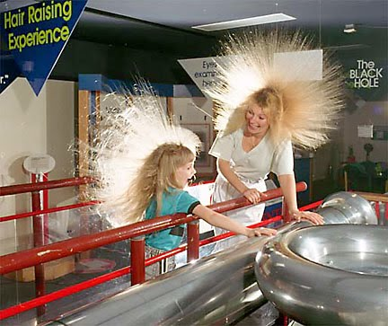
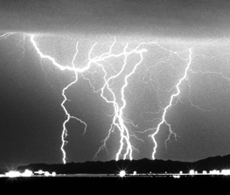
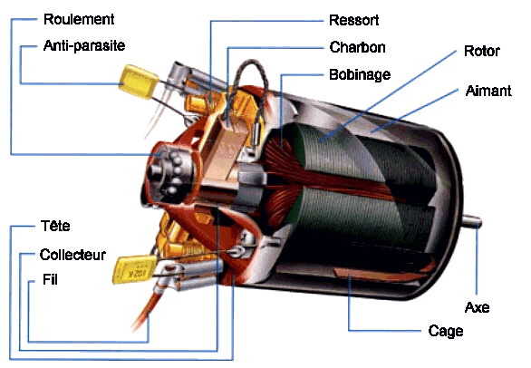
I. Notions d’électricité

Slide 4
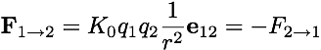
1- (Bref) historique de l’électricité
Dès l’Antiquité (Thalès, Démocrite etc...) rapporte le phénomène d’attraction de l’ambre sur des corps légers.
On peut aussi observer la répulsion entre matériaux de type vitreux et les matériaux résineux.
Existence de matériaux neutres et chargées
2 types de charges négatives et positives
Les charges de même signe se repoussent et les charges de signes contraires s’attirent
Au XVIIIe s. les physiciens Cavendish et Coulomb ont établi une théorie de l’électricité.
Introduire les unités de mesure
Entre 2 matériaux de charges et , il existe une force dans la direction de la ligne qui les joint, proportionnelle à chacune des charges et décroît inversement proportionnelle au carré de la distance :
Force électrostatique :
Notions de champ électrique (voir cours électrostatique) :
les charges créent un champ électrique qui agit sur d’autres charges par la relation
F= q E.
De la même manière que les masses créent un champ de pesanteur,
Q. : D’où proviennent ces charges ?
4

Slide 5
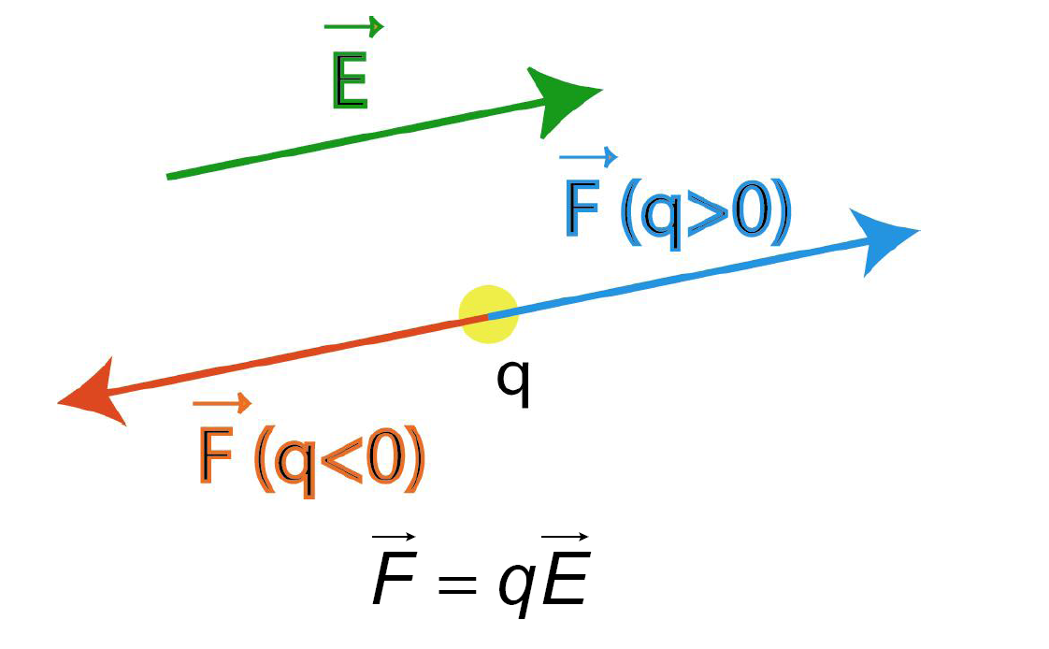

Slide 6
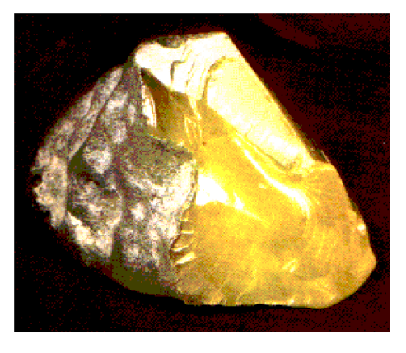
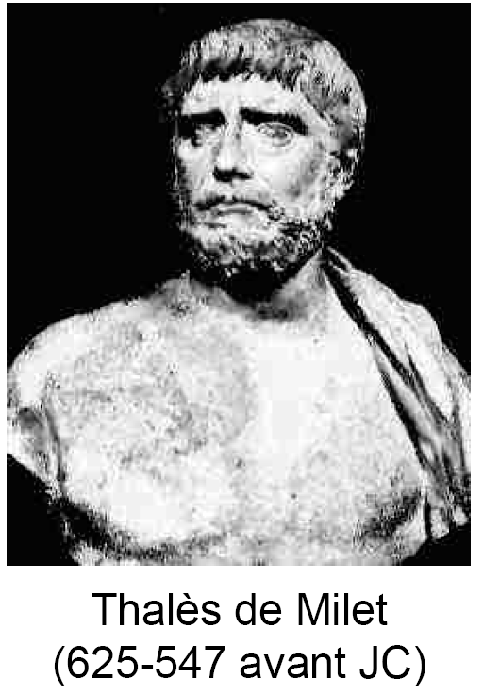
Le mot électricité vient du grec
Elektron qui veut dire ‘ambre’
Descriptions de quelques
Phénomènes électrostatiques et
magnétiques

Slide 7
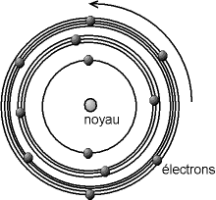
2- l’électron
Charges élémentaires (quantification)
La physique quantique (début vingtième siècle) a permis de donner un modèle de l’infini petit.
Contrairement à notre échelle, les quantités d’énergie sont discontinues : quantum d’énergie.
En particulier, les charges électriques sont quantifiées et les charges élémentaires sont appelées
électron (-) :
proton (+) :
Charge élémentaire suffisamment petite pour un modèle continu du courant électrique.
Atome (modèle de Bohr)
L’atome est constitué d’un noyau de protons (+) et de neutrons autour desquels gravitent les é.
Tableau de Medeleïev
Les atomes sont caractérisés par le nombre d’é qui sont répartis en différentes orbites (règle de Fermi).
Les é de valence (orbites extérieures) participent aux propriétés chimiques : perte ou gain d’é --> ions positifs ou négatifs (ex: H+, Na+Cl-).
Introduire les unités de mesure
Les é de valence qui sont susceptibles de se déplacer sous l’action d’un champ électrique sont appelés é libres ou é. de conduction. (cf. Physique du Solide License 3ème Année)
Leur présence détermine si le matériau est conducteur ou isolant (diélectrique : air, bois, polymère etc..)
Les métaux sont conducteurs
7

Slide 8
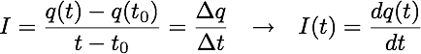
3- Le courant électrique
Le mouvement des porteurs de charges engendrent le courant électrique.
Les porteurs peuvent être des électrons, comme dans les métaux solides ou liquides, et des ions + ou -, comme dans les électrolytes ou gaz.
On n’étudie uniquement à la conduction dans un métal donc au déplacement d’é libres.
Intensité du courant
Def. : L’intensité du courant mesure la quantité algébrique d’électricité, i.e. la charge électrique, traversant la section d’un circuit orienté par unité de temps.
En d’autres termes c’est le débit de charges.
L’unité d’intensité est l’Ampère [A]
Introduire les unités de mesure
R. Un courant d’intensité >0 correspond au déplacement de charges positives dans le sens du circuit orienté. Donc si les charges sont les é., ces derniers se déplacent en sens inverse !
Relations entre courant et charges
régime permanent : on dit qu’un régime est permanent lorsque les grandeurs physiques ne dépendent pas du temps. Le régime permanent correspond à une intensité constante, on emploie aussi le terme de courant continu.
D’après la définition, on a:
8
Notes:
Faire schéma pour def.
Montrer quelques exemples d’orientation et de sens réel.

Slide 9
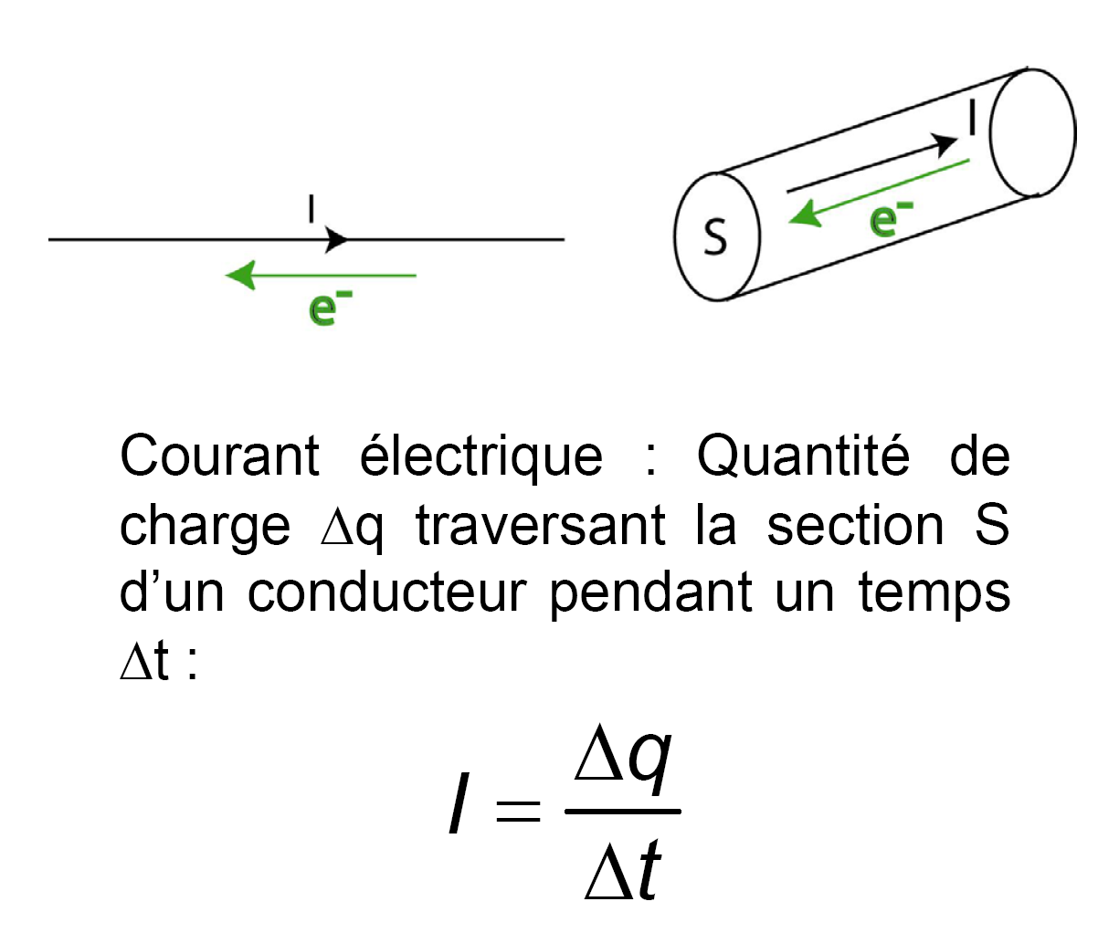

Slide 10
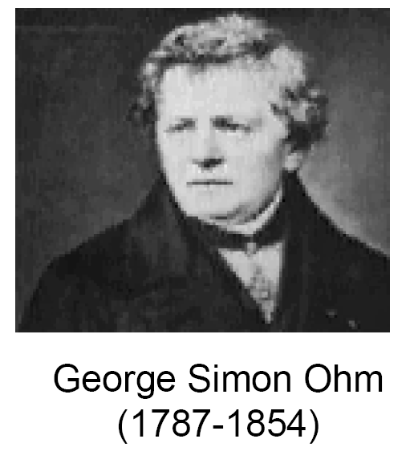
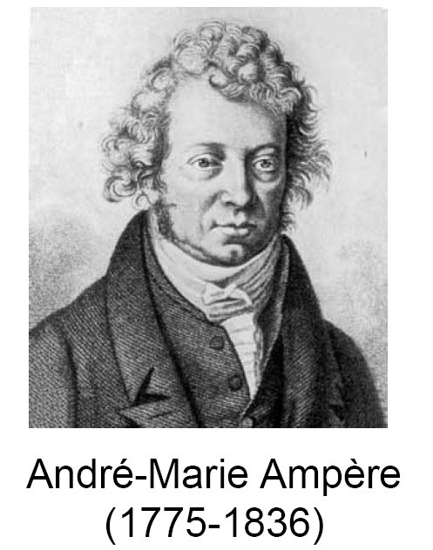
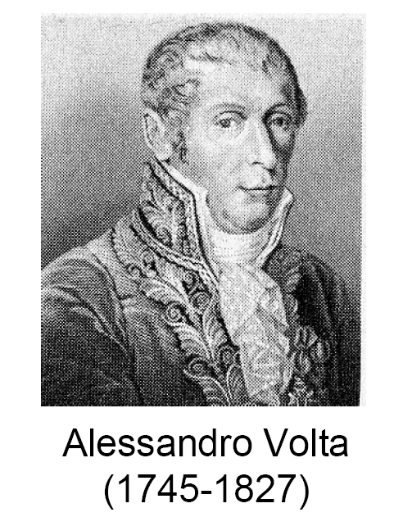

Slide 11
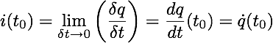
régime variable : l’intensité i du courant évolue avec le temps, mais elle peut être considérée constante sur un “petit” intervalle de temps :
Si on fait tendre l’intervalle de temps vers 0, on obtient l’intensité à l’instant t comme la dérivée temporelle de la charge :
R. L’intensité électrique se conserve le long d’un fil conducteur (pas de création/perte de charges)
Introduire les unités de mesure
11

Slide 12
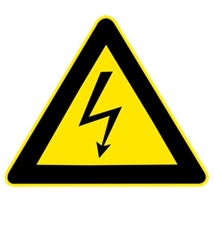
Ordres de grandeur de l'intensité du courant électrique.
Ordre de grandeur | Dispositif
1 mA | Seuil de perception
10 mA | LED (Diode Electroluminescente)
100 mA | Électrocution. Un courant alternatif de 75 mA à 50-60 Hz appliqué durant une seconde produit une fibrillation ventriculaire, létale sauf intervention rapide.
1 A | Ampoule à incandescence
10 A | Radiateur
100 A | Démarreur automobile
1 kA | Moteur de locomotive
10 kA | éclair []

Slide 13
4- Différence de potentiel
Lorsqu’il existe un champ électrique non nul, toute charge “libre” q est soumise à la force de Coulomb et se déplacera en créant un courant électrique.
Si le champ électrique est constant alors il découle d’un potentiel c’est-à-dire :
et ne dépend pas du chemin suivi. Ainsi définit-on un potentiel en tout point du circuit (on peut faire une analogie
R. Le potentiel est défini relativement à une référence.
Def. : Dans un circuit, le potentiel électrique V, défini à une constante additive près et exprimé en volts [V], est à l’origine du mouvement des charges.
La différence de potentiel (ddp) ou tension est une grandeur algébrique indépendante de l’origine des potentiels électriques.
Introduire les unités de mesure
R. La différence de potentiel peut exister en l’absence de courant si le circuit est ouvert.
Masse : référence des potentiels. De manière pratique est la carcasse métallique de l’appareil : voiture, vélo etc...
Terre : fil reliant le sol qui a un potentiel (à peu près) constant. On choisit en général 0V.
Pour des raisons de sécurité (voir TD), il est important que la masse soit reliée à la terre : c’est la prise de terre.
Notation et convention
13
Notes:
Faire schéma pour représentation tension (flèche au départ)
Un défaut d'isolement se produit dans un équipement électrique, lorsqu'un fil sous tension – en particulier une phase d'un câble d'alimentation – dénudé vient toucher la carcasse métallique de l'appareil. Il y a ainsi un danger certain d'électrisation voire d'électrocution si une personne entre en contact avec l'appareil. Dans de très nombreux pays, les appareils comportant une carcasse métallique doivent réglementairement être reliés à la terre de l'installation, afin d'engendrer un courant de défaut en cas de problème, on parle alors de « terre de protection » (abréviation PE). Cette disposition permet le déclenchement d'un disjoncteur-différentiel placé en tête de circuit au tableau électrique.

Slide 14
5- Loi d’Ohm
Expérimentalement, on montre que la tension est relié à l’intensité de courant de manière linéaire pour de nombreux conducteurs appelés conducteurs ohmiques.
Le coefficient de proportionnalité entre la tension et l’intensité s’appelle la résistance et on a
A
B
La résistance s’exprime en Ohm [Ω].
Le conducteur ohmique est modélisé par un rectangle (dipôle) et caractérisé par sa résistance R.
Introduire les unités de mesure
Si l’intensité est positive alors VA>VB et on parle de chute de tension aux bornes de la résistance. La tension diminue car l’énergie électrique est dissipée en chaleur (effet Joule).
Exemple : problème de chute de tension lors du transport de l’électricité.
14

Slide 15
6- Dipôles
Def : une portion de circuit reliée aux autres conducteurs par deux fils (résistance, bobine, condensateur, une diode, pile, galvanomètre, moteur, dynamos, haut-parleur...)
Les points A et B par lesquels ce dipôle est relié au reste du circuit sont appelés pôle ou bornes du dipôle : c’est uniquement par ces bornes que s’effectue le couplage électrique avec le reste du circuit
Caractéristiques d’un dipôle
Def. La fonction qui relie la tension à l’intensité s’appelle la fonction caractéristique
Ex. Caractéristique d’une résistance
Introduire les unités de mesure
Générateur et récepteur
Def. dipôle actif ou générateur : délivre de l’énergie électrique
Ex : pile, batterie etc..
Def. dipôle passif ou récepteur : absorbe l’énergie électrique
Ex : résistance, diode, batterie etc..
Def. dipôle récepteur polarisé : selon le sens du courant fonctionne en générateur ou récepteur
Def. dipôle récepteur non polarisé : fonctionne toujours en récepteur
Conventions
générateur : la tension augmente dans le sens de la traversée du courant
récepteur : la tension diminue dans le sens de la traversée du courant
15
Notes:
Préciser que la résistance des fils dans le schéma est négligeable

Slide 16
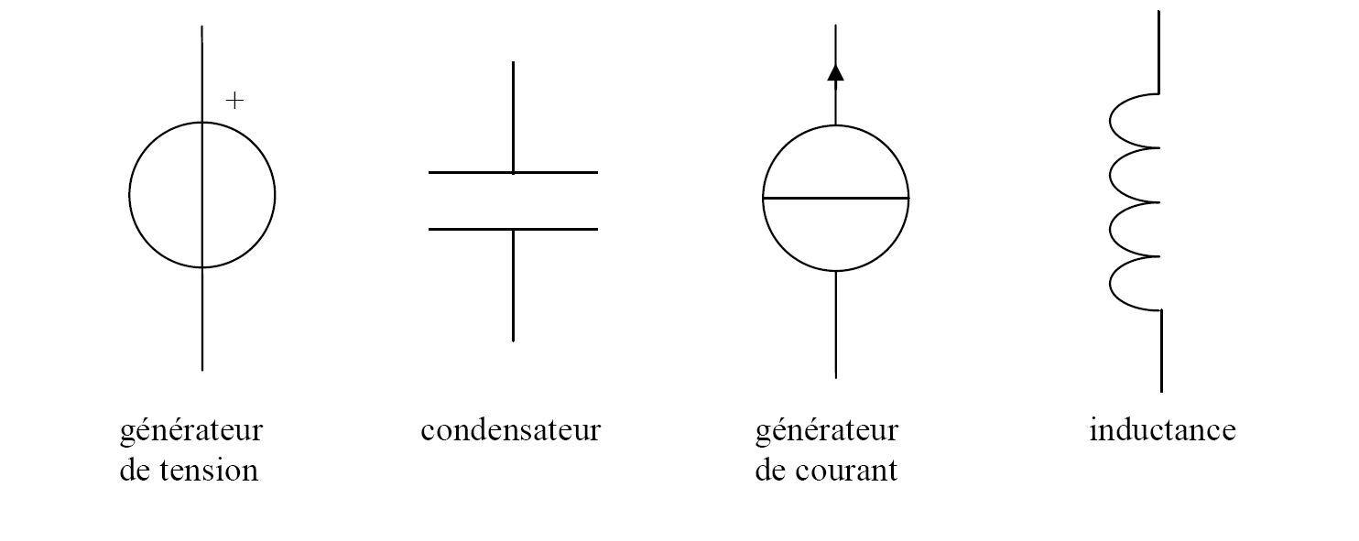
Quelques exemples de dipôles

Slide 17
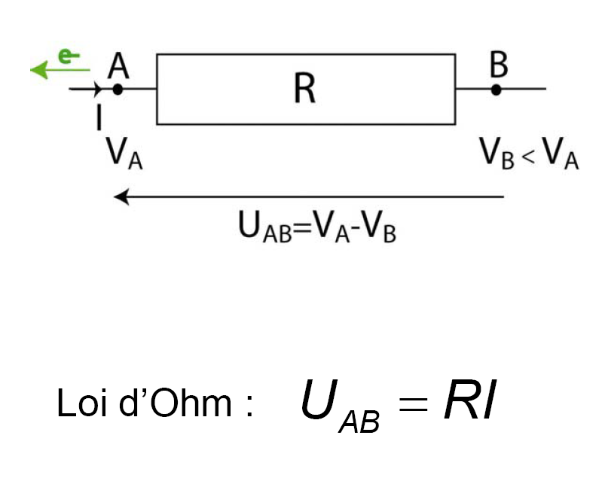
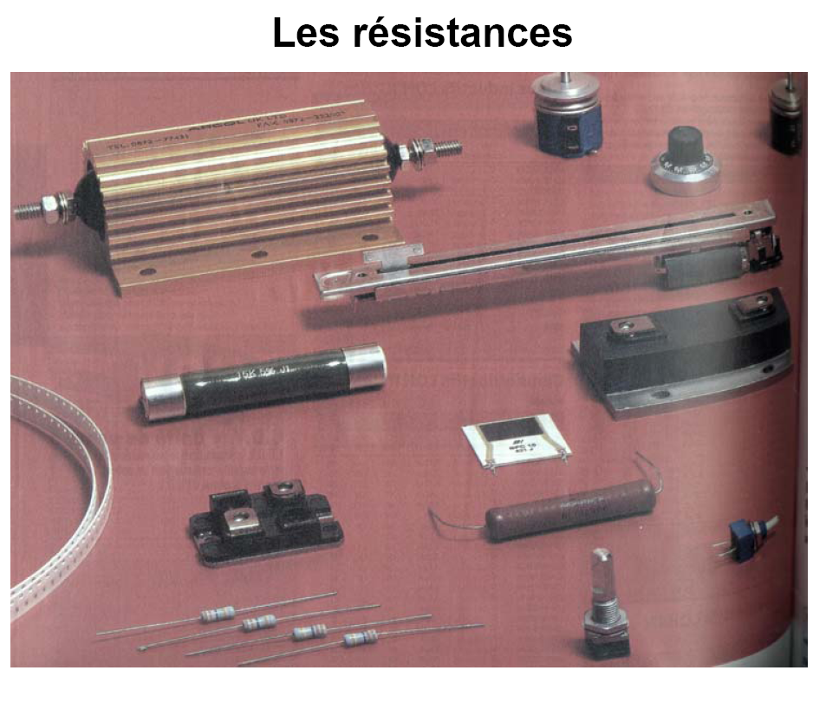
Dipôles Passifs

Slide 18
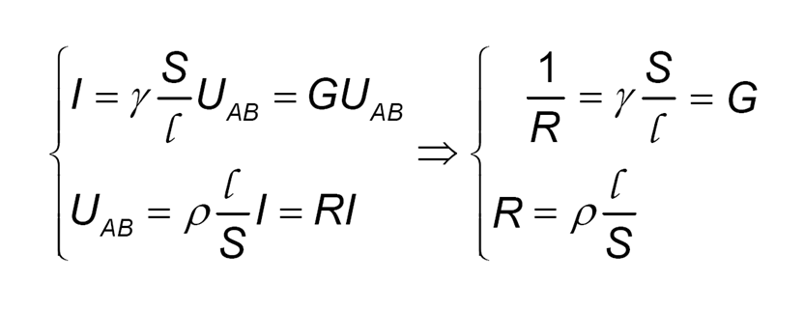
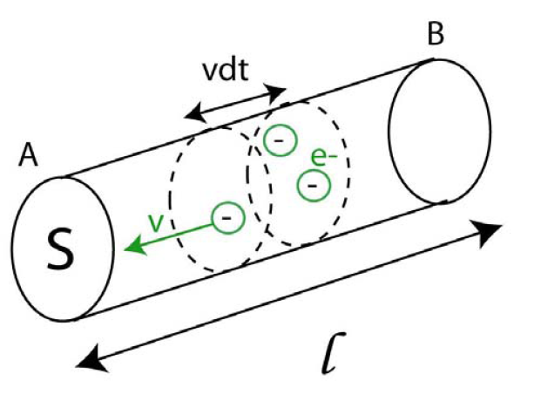
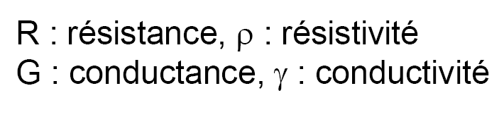
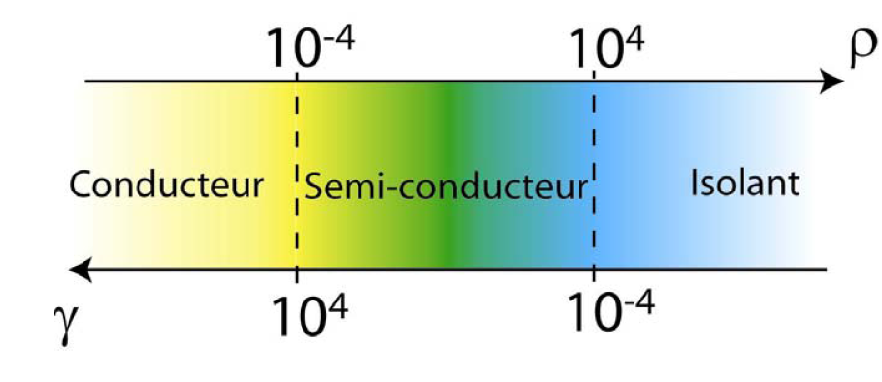
Resistivité et conductivité

Slide 19
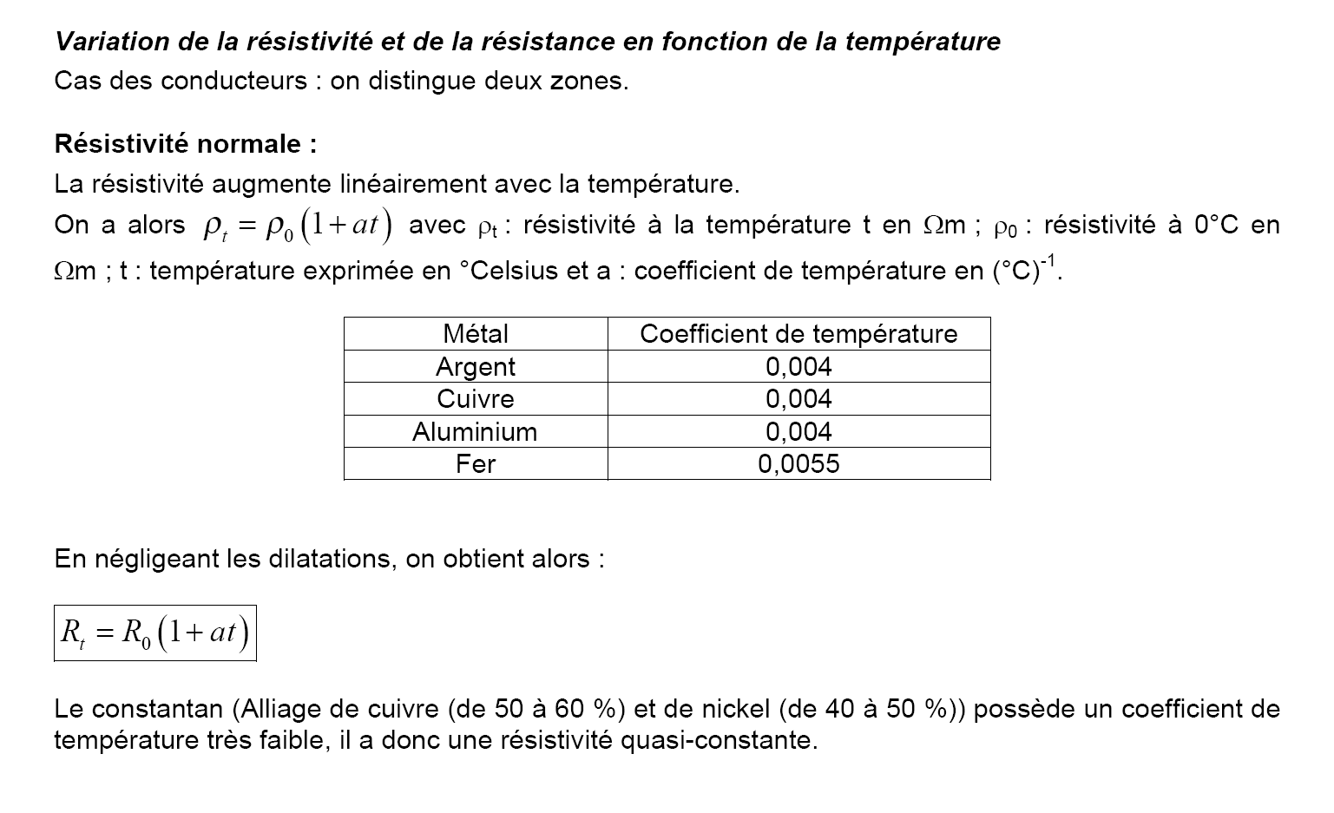

Slide 20
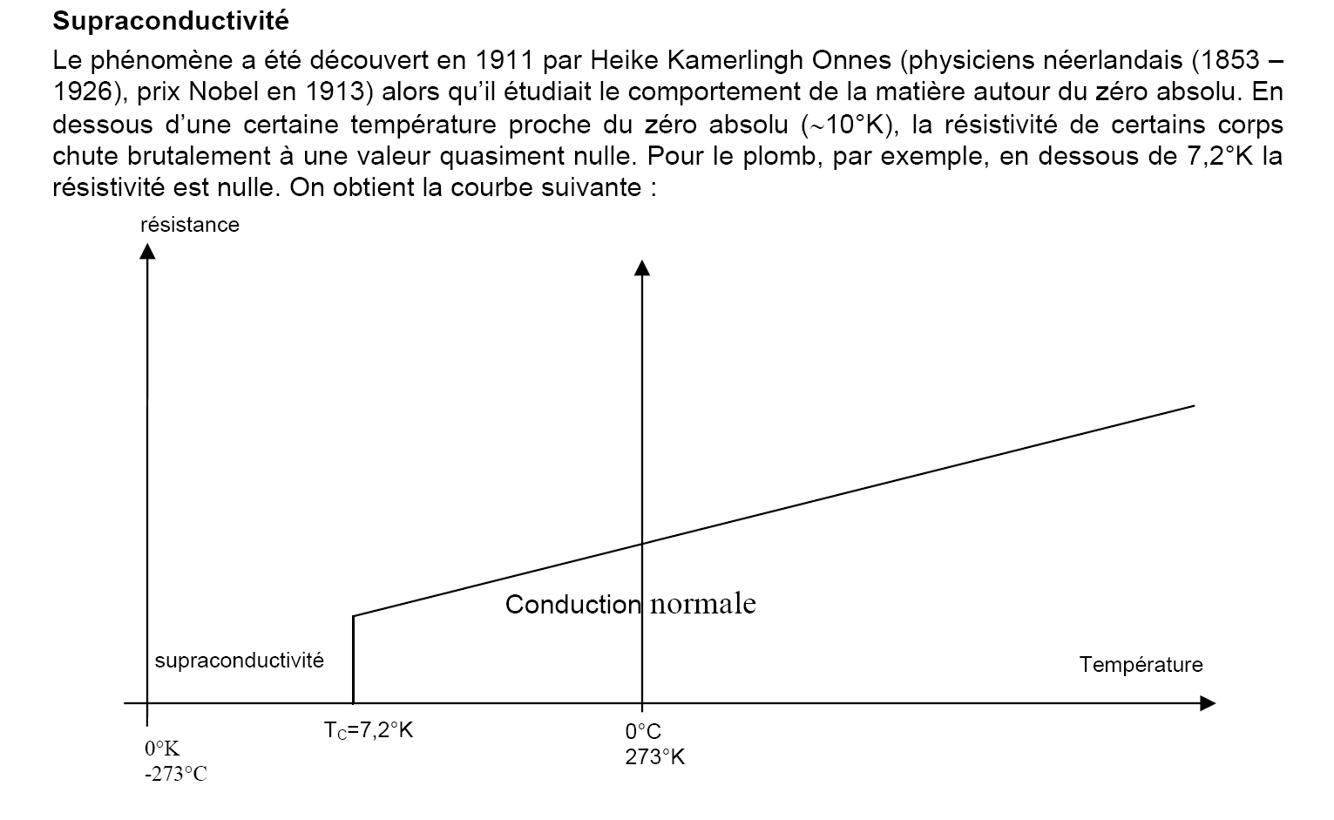

Slide 21
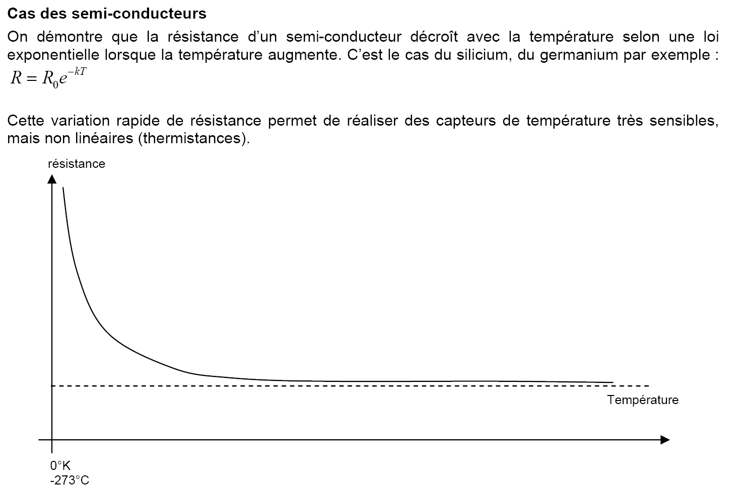

Slide 22
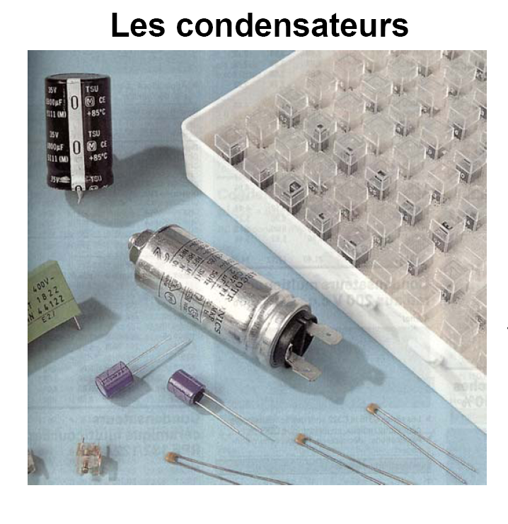
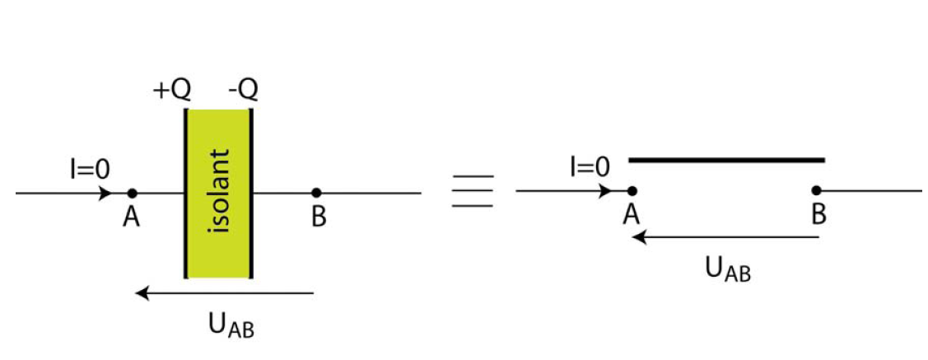
Autres dipôles passifs

Slide 23
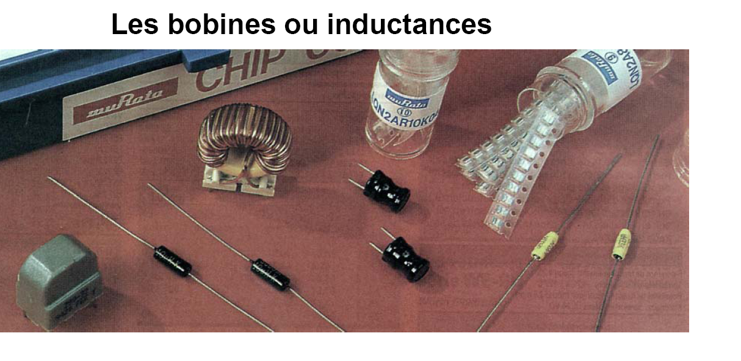
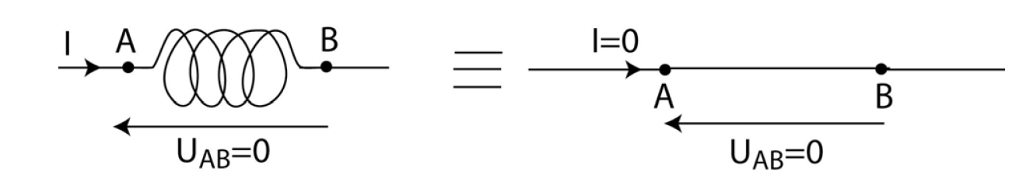
Autres dipôles passifs

Slide 24
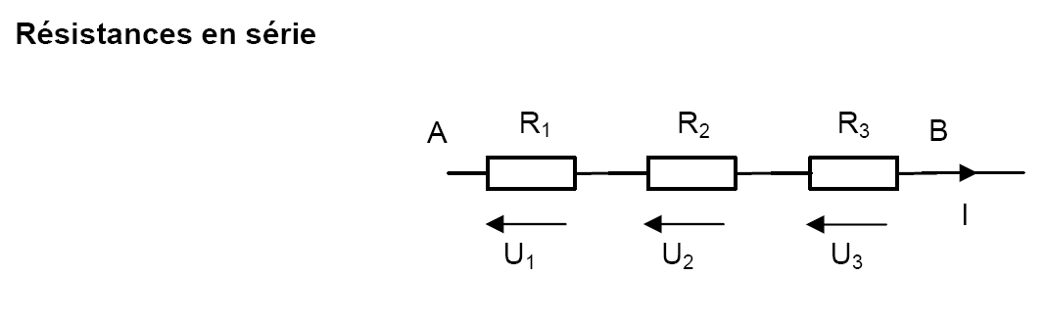
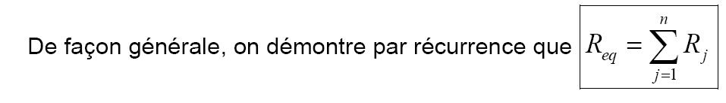
Association de résistances

Slide 25
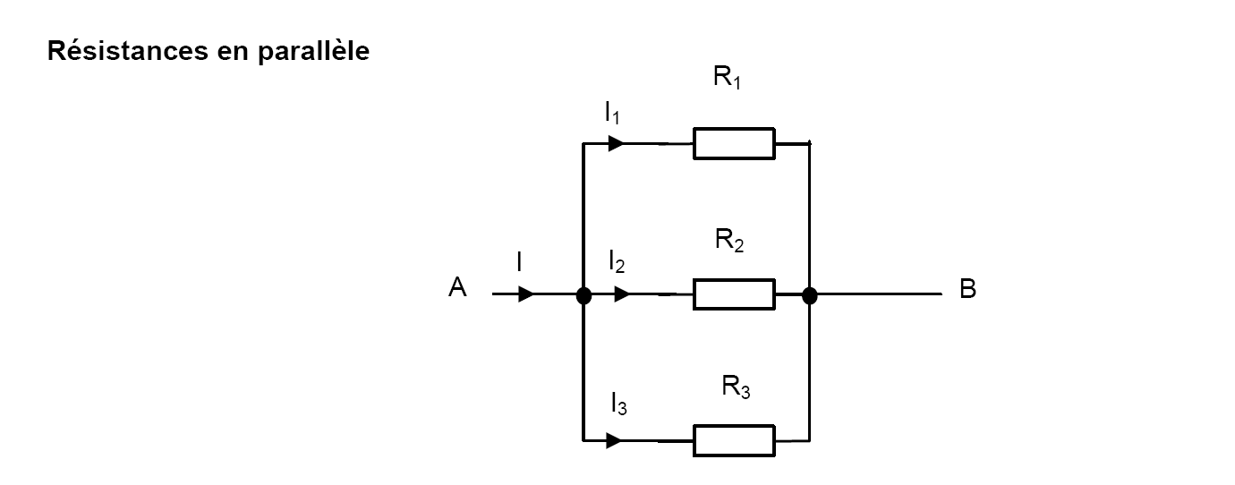
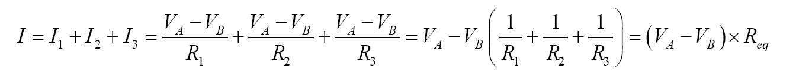
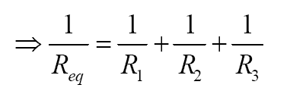
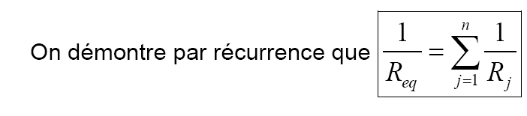

Slide 26
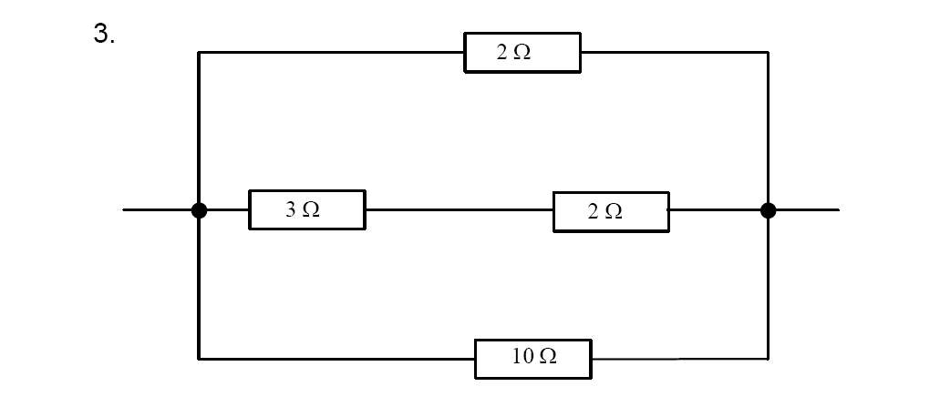
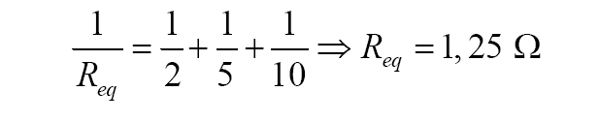
Que vaut la résistance équivalente?

Slide 27
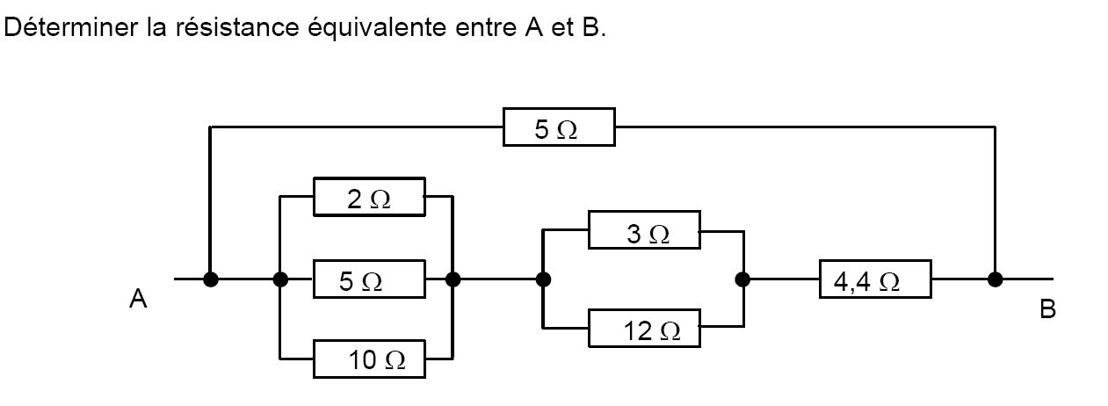
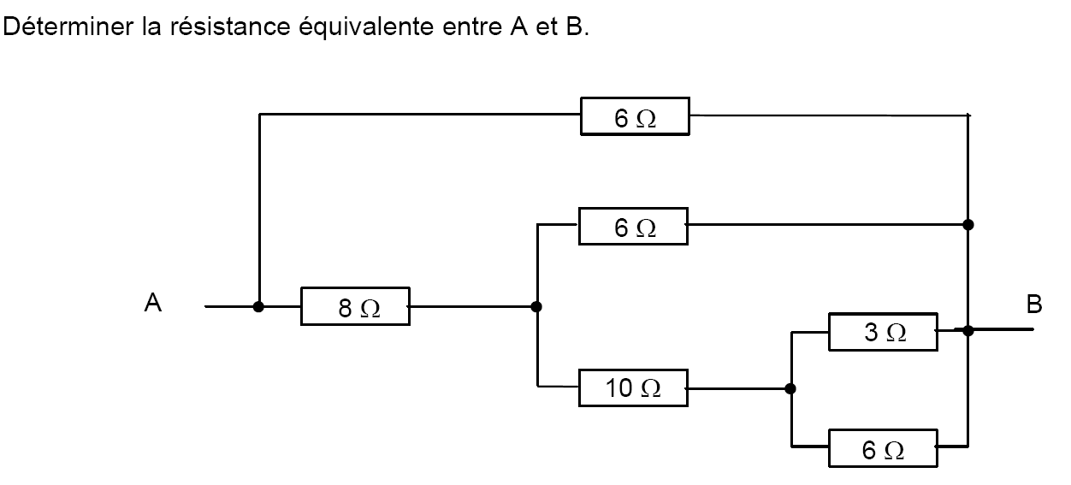

Slide 28

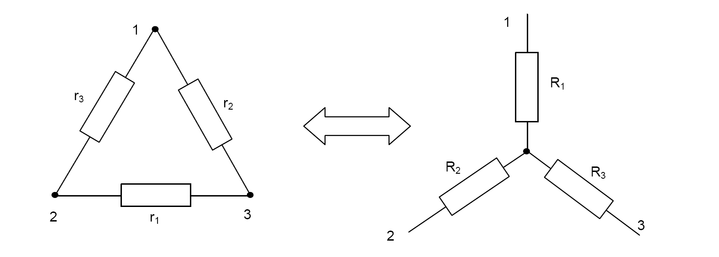
Le théorème de Kenelly permet de transformer 3 résistances disposées en triangle en 3 résistances
disposées en étoile et réciproquement
Afin que les deux réseaux soient équivalents, ils doivent posséder la même résistance entre deux
points pris 2 à 2 :

Slide 29
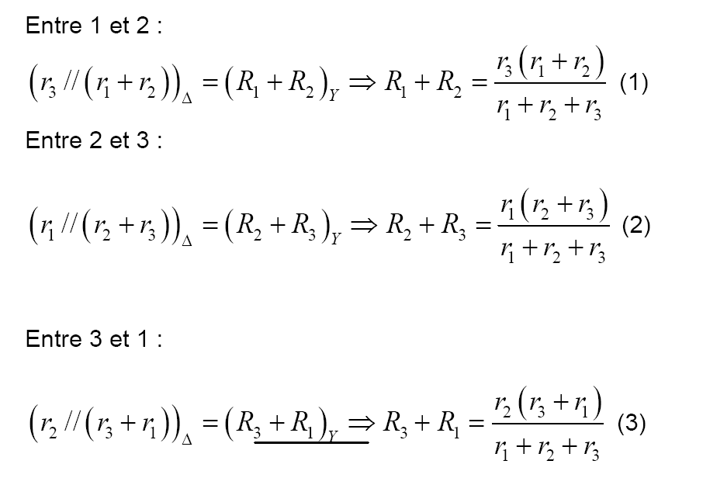

Slide 30
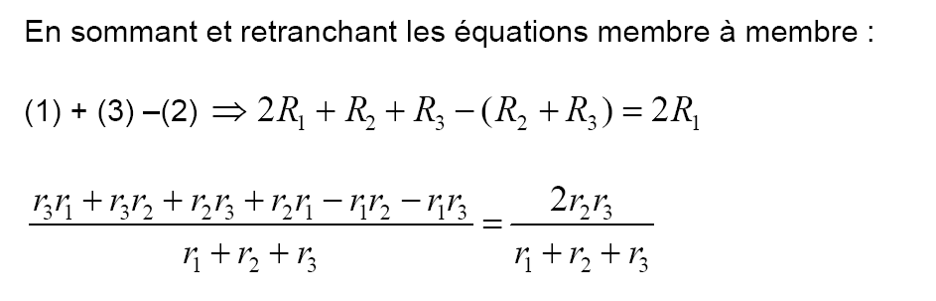
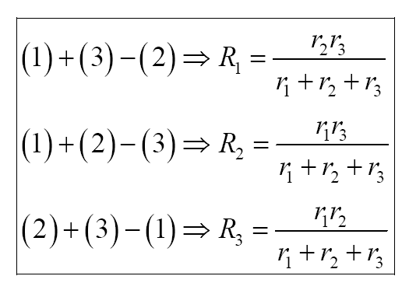

Slide 31
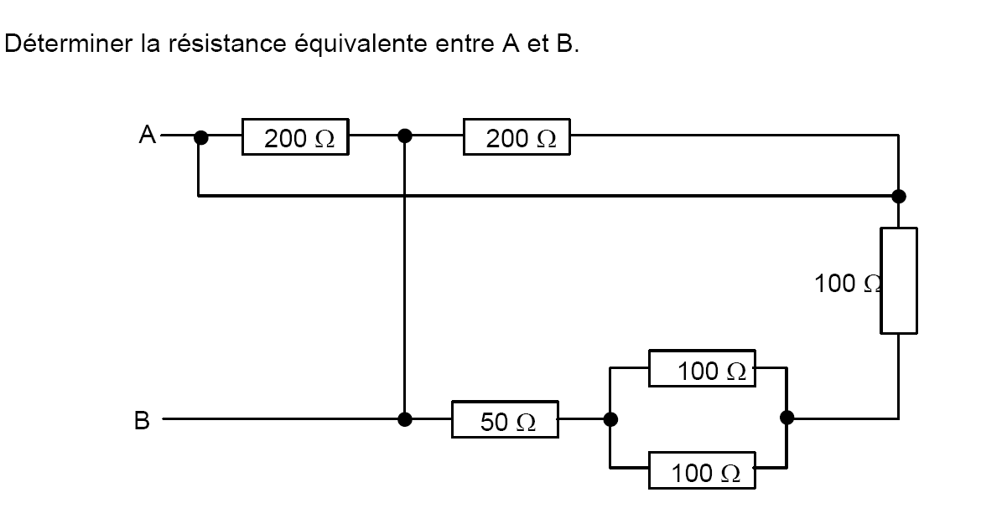
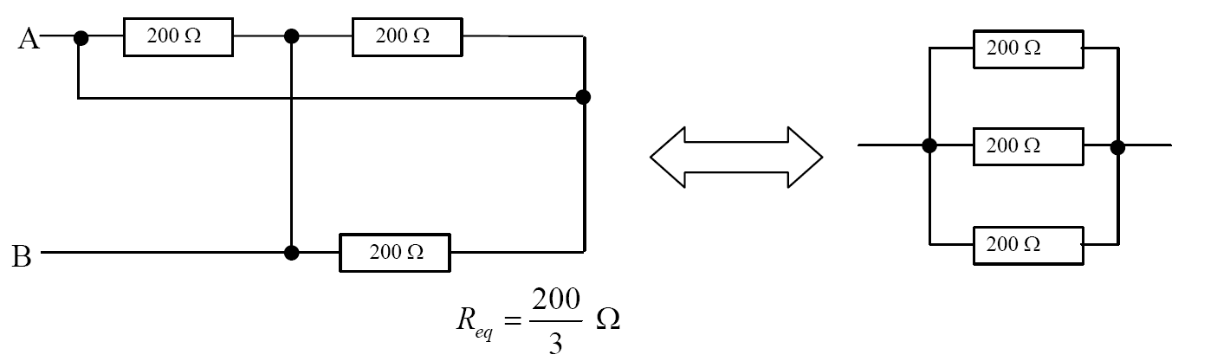

Slide 32
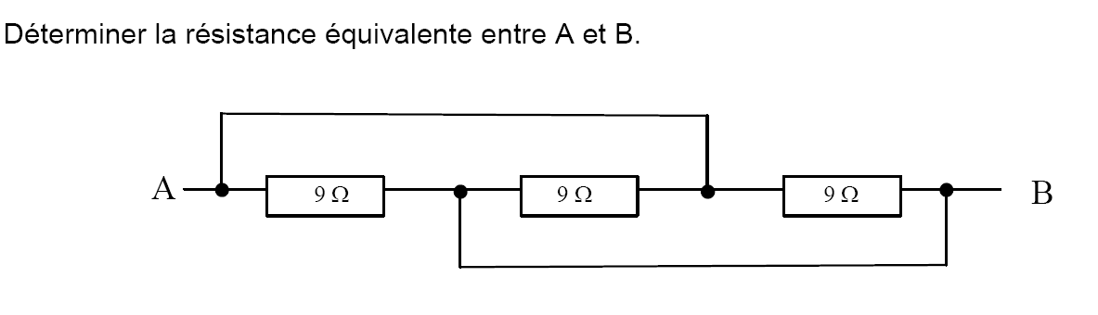

Slide 33
On dispose de fils sans résistance pour relier les bornes entre elles. Sur le schéma ci dessous, que vaut la résistance entre les bornes A et D ? Vous pouvez redessiner le schéma en gardant les mêmes connexions pour avoir une vision plus familière de la disposition du réseau.
R
R
R
A
B
C
D
La question « que vaut la résistance entre les bornes A et B ? » peut vous aider à trouver la solution.

Slide 34
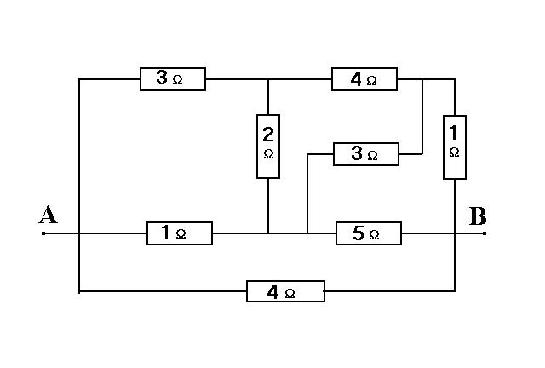
Application :du théorème de KENELLY calculer
la résistance du réseau ci-contre entre A et B.

Slide 35
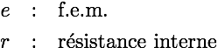
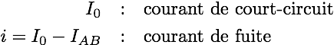
Générateur de tension
Générateur de tension idéal : maintient la tension constante quelque soit le courant débité.
Cependant, dans une situation réelle, il existe toujours une dissipation (donc chute de tension) qui peut être modélisée par la présence d’une petite résistance r placée en série.
Représentation de Thévenin (modèle linéarisé) d’un générateur de tension réel :
générateur :
avec
C’est un dipôle actif et polarisé, de plus
tension non nulle si I=0 (circuit ouvert)
courant non nul si U=0 (court circuit)
Introduire les unités de mesure
Générateur de courant
Générateur de courant idéal : maintient le courant constant quelque soit la tension appliquée.
Générateur de courant réel (modèle linéarisé) : représentation de Norton (ajout d’un petit courant de fuite --> grande résistance r placée en parallèle).
générateur :
avec
R. les 2 représentations sont équivalentes et on a :
35

Slide 36
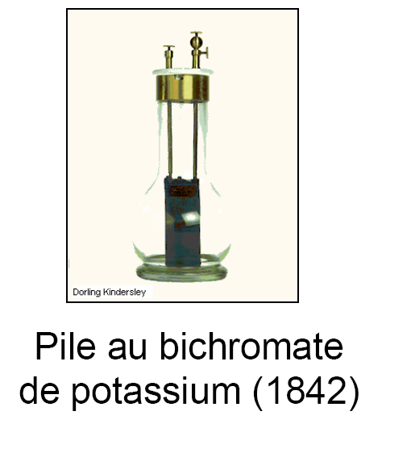
La première pile…
le premier générateur

Slide 37


Générateur de tension idéale

Slide 38

Générateur de tension réel

Slide 39

Générateur de courant idéal

Slide 40

Générateur de courant réel

Slide 41





Slide 42

Quand les deux modèles seront-ils égaux?

Slide 43

Diviseur de tension
On veut connaître la d.d.p. entre B et C

Slide 44



Slide 45

Cas du diviseur de tension chargée
Lorsqu’un récepteur est connecté au diviseur de tension, on ne peut plus négliger i absorbé par le
récepteur

Slide 46


On commence par calculer la résistance équivalente à R2 en parallèle avec R. La d.d.p. aux bornes et égale à cette résistance équivalente multipliée par le courant I, lui-même égale à la f.é.m. E divisée par la résistance totale (R plus la résistance équivalente à R2 en parallèle avec R).

Slide 47



Diviseur de courant

Slide 48
7- Puissance et énergie
Générateurs | Forme d’énergie transformée | Récepteur
Dynamo, alternateur | Mécanique | Moteur
Pile, accumulateur | Chimique | Électrolyse, accumulateur
Effet Thomson | Thermique | Effet Joule
Introduire les unités de mesure
48

Slide 49



Rappels
Le travail (Joule, J) d’une force pour le déplacement d’un objet physique sur un parcours est donné par
La puissance (Watt, W) est le travail durant un l’intervalle de temps infinitésimal dt :
Application à l’électricité
Introduire les unités de mesure
Pour déplacer ces é, il faut compenser les “frottements”, c’est pour cela qu’il faut une énergie électrique pour alimenter le réseau. Ici la force qui s’exerce sur les électrons étant la force électrostatique.
49

Slide 50

Si le courant est continu, la puissance électrocinétique reçue par un dipole traversé par l’intensité et dont la tension aux bornes est , est donnée par :
R. Si le dipole est un générateur alors P<0.
Si le régime est permanent, l’énergie électrique fournie durant est

Slide 51




Puissance fournie ou reçue par les dipôles
Résistance
Dissipation par effet Joule :
Générateur de tension
générateur : (puissance reçue)
récepteur : (puissance reçue)
Introduire les unités de mesure
Générateur de courant
Bilan énergétique dans une maille
51

Slide 52

Quelques applications

Slide 53



Slide 54



Slide 55


Adaptation de puissance
Feuille TD2 question 9
Calculer le courant i
et puis la puissance P

Slide 56

Quelle est l’allure de la courbe P(R)
Pour trouver ce maximum il faut calculer
la dérivée de P par rapport à R

Slide 57





Puissance maximale:
Le rendement du circuit

Slide 58


II. Circuits électriques (courant continu)
Exemple de schéma électrique d’une automobile

Slide 59

1- Définitions
Réseau : Circuit formé d’un ensemble de générateurs, récepteurs et de dipôles passifs (résistance, pour le régime variable on aura aussi des condensateurs et des inductances).
Noeud : Point de jonction de plusieurs dipôles.
Branche : Ensemble de dipôles montés en série entre deux noeuds (donc même intensité).
Maille : Contour fermé (un seul passage par branche autorisé).
R. les fils reliant les dipôles sont des conducteurs idéaux, i.e. résistance nulle. Un conducteur réel avec une résistance non nul est modélisé par une résistance.
2- Lois de Kirchoff
Introduire les unités de mesure
Loi des noeuds
En régime permanent ou quasi-stationnaire (voir chapitre IV), il n’y a pas accumulation de charges dans le circuits : tout ce qui rentre est égal à ce qui sort !
Il y a conservation des charges mobiles. Dans le cas de plusieurs fils on en déduit la loi des noeuds
le sens des courants étant donnés (arbitrairement) dans chaque fil du noeud, la somme des intensités Ir des courants algébriques rentrant dans un noeud est égale à la somme des intensités Is des courants algébriques sortant de ce noeud:
59

Slide 60





Loi des mailles
La loi des mailles découle de l’additivité des tensions (en fait relié à la notion d’énergie potentielle)
Dans une maille, la somme algébrique des différences de potentiel mesuré dans un sens donné est nulle
En écrivant la loi des mailles pour chaque maille indépendante et chaque noeud on obtient un système à résoudre. Si tous les dipôles sont linéaires alors on obtient un système linéaire
Introduire les unités de mesure
3- Rappel sur les associations de résistances
Association série de résistances
Exemple : diviseur de tension élémentaire
Association parallèle de résistances
ou
Exemple : diviseur de courant élémentaire
60

Slide 61




Lois de noeud
Lois de mailles

Slide 62

EXEMPLE DE CIRCUIT
Utiliser les lois Kirchhoff pour trouver le courant I3

Slide 63




A faire en plus TD2 question 6

Slide 64


feuille de TD 2 question 4
Générateur équivalent de n générateurs en parallèles

Slide 65




Slide 66


Slide 67





Slide 68




Slide 69


Le générateur de courant équivalent vaut
À faire en plus TD2 question 5

Slide 70




Théorème de Millman
feuille de TD 2 question 7
Ce théorème est une autre façon d’écrire la loi des noeuds

Slide 71
4- Aperçu des méthodes de résolution
Pour un circuit linéaire, il existe des méthodes systématiques pour calculer le courant dans chaque branche et le potentiel en chaque noeud du circuit.
La première difficulté est d’obtenir un système carré (autant d’équations que d’inconnues). Ensuite, il s’agit de résoudre un système linéaire (voir cours de math.).
La méthode des courants fictifs permet d’obtenir un système carré.
Méthodes de simplification : on peut remplacer toute partie du circuit par un générateur de Thévenin ou de Norton (théorème de Thévenin et de Norton).
Tous ces théorèmes découlent du théorème de superposition qui est valide seulement si le circuit est linéaire.
71

Slide 72


Corrections des feuilles de TD1 et TD2
Exercice 1 :
Un dipôle D est traversé par un courant électrique d'intensité I = 3A (schéma ci-dessous) pendant ¼ d'heure:
1. Indiquer, par une flèche, le sens de circulation des électrons.
2. Quelle quantité d'électricité exprimée en coulombs a-t-elle circulé dans le conducteur ? Combien d'électrons cela représente-t-il ?

Slide 73




Exercice 2 :
Le circuit ci-dessous est parfois utilisé pour mettre en oeuvre un capteur résistif (un des
dipôles est le capteur, les autres sont des résistances).
Calculer les intensités des courants I2 ; I4 ; I5 et I7.

Slide 74




Exercice 3 :
Qu'indique l'ampèremètre pour chacun des 4 cas suivants :

Slide 75



Qu'indique le voltmètre pour chacun des 5 cas suivants :
Pour simplifier, on admet que les bornes ‘’moins’’ des générateurs est à 0V (donc au même potentiel que la masse

Slide 76




Exercice 4 :
Pour le schéma ci-dessous on donne la valeur des potentiels suivants :
VM = 0V (masse) ; VB = 12V et VD = 5V.
1. Compléter le nom des tensions.
2. Calculer la valeur des différentes tensions.

Slide 77

Feuille TD2
Exercice 2

Slide 78



Exercice 3
Données: U5=0V ; R1=127,33Ω ; R2=1kΩ et R4=10kΩ.

Slide 79



III. Retour sur la loi d’Ohm : analogie avec la mécanique

Slide 80


Chapitre III : Analogie avec la mécanique
1- Retour sur la loi d’Ohm
Si on maintient une différence de potentiel constante (V_{B} - V_{A} ) entre les extrémités d'un fil conducteur, on observe un champ électrique dans ce conducteur, dirigé dans le sens des potentiels décroissants.
Chaque charge mobile de valeur q est alors soumise à une force électrique de même sens que E si q>0 (sens conventionnel du courant).
80

Slide 81

2- Equilibre des forces qui agissent sur les e-
Or un système soumis à une seule force constante a un mouvement uniformément accéléré. Si la force électrique agissait seule on devrait avoir dans le circuit un courant dont l'intensité augmente indéfiniment dans le temps. Puisque l'on observe au bout d'un certain temps une intensité constante, c'est que la vitesse d'entraînement des charges se stabilise, donc qu'apparaissent dans le conducteur des forces qui équilibrent la force créée par le champ électrique. Par analogie avec les systèmes mécaniques, on peut décrire la résultante de ces forces comme un frottement visqueux
.

Slide 82

On montre que
où m est la masse du porteur de charge et τ son temps de relaxation, qui est égal à la durée moyenne séparant deux chocs successifs du porteur de charge dans le matériau.
Ordre de grandeur: τ = 10⁻¹⁴ s pour les métaux et 10⁻¹³ à 10⁻¹² s pour les semi conducteurs

Slide 83

3- Analogie avec la mécanique: déplacement d’un solide dans un fluide visqueux
g= 9,81 m s⁻² ; h= 40,0 cm.
Deux traits horizontaux ont été tracés en R1 et R2.
Masse volumique de l'acier ρ_{S}=7,80 10³ kg m⁻³.
Rayon de la bille : R= 5,00 10⁻³ m ; volume de la bille V.
Masse volumique du glycérol ρ_{gly}=1,26 10³ kg m⁻³.
La viscosité η s'exprime en Pa.s
La bille est lâchée sans vitesse initiale dans
du liquide visqueux.

Slide 84

Entre R1 et R2: le mouvement de la bille
est accéléré. Après R2, la vitesse de la bille
devient constante
Régime transitoire
Régime permanent

Slide 85

Bilan des forces appliquées à la bille:
Loi de Newton:

Slide 86
Mécanique
Electrique
Force motrice:
Le poids
Force motrice:
Force de Coulomb
Force résistante:
Force résistante:
frottement
frottement
Archimède

Slide 87
Masse de la bille
Masse de l’électron
Force motrice
Poids apparent
de la bille
Force de
Coulomb
Frottement

Slide 88

Résoudre l’équation du mouvement
solution de
l’équation sans
second membre
Solution
particulière
+
Solution complète=

Slide 89
Solution de l’équation sans second membre
Séparer les variables
Intégrer

Slide 90
Solution particulière
La solution complète est donc:
Il reste à déterminer λ
Condition initiale du problème:
À t=0, la vitesse v=0

Slide 91
On voit que quand t devient grand,
Régime permanent
Equilibre entre la force de Coulomb et
la force de frottement

Slide 92
En régime permanent
μ est appelée mobilité de la charge. Un porteur de charge est donc d'autant plus mobile dans un matériau que sa masse est faible, que sa charge est grande, et que la durée qui s'écoule entre deux collisions est importante.

Slide 93
4- Loi d’Ohm
Loi d’Ohm locale:
Au niveau microscopique, la loi d’Ohm se traduit par le fait que la mobilité μ est indépendante du champ électrique E.

Slide 94

Retrouver la loi d’Ohm macroscopique en régime
permanent:
Par définition, le travail de la force de Coulomb vaut
Puisque V_{A} > V_{B} , ce travail est positif, donc moteur.
Le travail entre A et B de la force de frottement
C’est un travail résistant, donc négatif.

Slide 95

En régime permanent, ce travail est proportionnel à l'intensité du courant dans le circuit
Comme
Alors
En posant
On retrouve la loi d’Ohm

Slide 96

IV Circuits RLC en régime variable

Slide 97
Si la mise en mouvement des électrons se fait à une vitesse proche de celle de la lumière (vitesse de propagation d’une onde électromagnétique dans des matériaux), la mise en place ou l’arrêt du régime permanent peut prendre un temps non négligeable.
Cela est dû aux effets capacitif et inductif.
Ex : - retrait rapide d’une prise électrique d’un appareil en fonctionnement → led qui reste allumée après débranchement (effet inductif).
ne jamais ouvrir une tele, même après l’avoir éteinte. (effet capacitif, risque de décharge !!)
1. Approximation des régimes quasi-stationnaires
Un circuit de dimension L vérifie l’approximation des régimes quasi-stationnaires (arqs) si la grandeur temporelle tau liée au circuit est négligeable devant la grandeur T caractéristique de l’évolution des grandeurs électriques.
T>> tau=L/c soit L<<cT (c: célérité de la lumière)
Conséquences:
Approximation des régimes quasi-stationnaires :
à t fixé, les lois de Kirchhoff s’appliquent. De plus, la puissance instantanée est donnée par celle du régime permanent : p(t)=u(t)i(t).
Ex : EDF = 50 Hz
T=20e-3 d’où cT = 6000km --> toujours ARQS
Introduire les unités de mesure
97
Notes:
autre notion du régime transitoire lors de la mise en mouvement des é qui est pratiquement instantannée

Slide 98




2. Les condensateurs
Un condensateur est un dispositif qui accumule de l’énergie électrique dans un champ électrique (sous forme électrostatique). Il est formé de deux plaques conductrices appelées armatures séparées par un isolant (le diélectrique).
Schéma d’un condensateur plan
La concentration de charges +Q à la surface d'une plaque et de charges –Q à la surface de l'autre plaque, induit un champ électrique E dirigé des charges +Q vers les charges –Q.
Ce champ électrique induit la force de Coulomb (F=qE)
qui provoque le déplacement des électrons
(donc l’apparition d’un courant aux bornes du condensateur)

Slide 99



Il existe des formules directes pour calculer la capacité d’un condensateur
dans des cas simples.
Par exemple pour un condensateur plan:

Slide 100


Exemple: calculer la capacité d’un condensateur plan dont les caractéristiques sont:
Réponse: C= 62nF
Energie emmagasinée par un condensateur chargé

Slide 101

Modèle hydraulique équivalent
Un condensateur peut être assimilé à un réservoir de fluide sous pression, comme le montre la Figure ci-jointe. Plus le volume du réservoir est important, plus grand est le volume de fluide stocké et donc l’énergie. On a une analogie volume/capacité. La membrane peut se rompre si la différence de pression est trop importante, ceci est analogue au claquage du diélectrique d’un condensateur chargé
sous une d.d.p. trop importante. Grâce à la membrane, le condensateur introduit de « l’élasticité » dans le circuit. Le fluide ne peut pas traverser le condensateur hydraulique, pas plus que le courant ne traverse un condensateur, la membrane l’en empêche comme le diélectrique empêche le courant de passer d’une armature à l’autre.

Slide 102

Association de condensateurs
En parallèle :
On a : Q1 = C1.V, Q2 = C2.V , Q3 = C3.V sur chaque condensateur.
Le condensateur équivalent aura pour charge :
Q = Q1+Q2+Q3 = C1.V+ C2.V+ C3.V = (C1+ C2+ C3).V =Ceq.V
Et donc : Ceq = C1+ C2+ C3.

Slide 103




Association de condensateurs
En série:
Lorsque les condensateurs sont associés en série, ils prennent chacun la même charge Q. La différence de potentiel aux bornes de chacun d’eux, à la fin de la charge, est alors :

Slide 104



Charge dans un condensateur
Charge d’un condensateur à tension constante
On connecte un condensateur non chargé à une source de tension V₀ à travers une résistance R.
A l’instant t = 0, on ferme l’interrupteur K. Le condensateur va se charger.
Soit un instant t entre le début et la fin de la charge, soit q la charge du condensateur à cet instant, v la d.d.p. à ses bornes et i le courant qui circule dans le circuit à cet instant.

Slide 105




Cette expression permet de calculer q en fonction du temps.
Evolution de la d.d.p. v aux bornes du condensateur :
Si l’on divise par C les deux membres de l’égalité précédente, il vient :

Slide 106




Evolution du courant dans le circuit de charge

Slide 107

Décharge dans un condensateur
Etablir les expressions de la charge q(t), la d.d.p. u(t)

Slide 108






3. Les inductances
Une inductance est un composant qui accumule de l’énergie électrique dans un champ magnétique, ce faisant, elle s’oppose aux variations de l’intensité du courant électrique.
Une inductance est constituée par un conducteur électrique enroulé de manière à former un certain nombre de spires, celles-ci peuvent être enroulées sur un noyau de matériau ferromagnétique
L’inductance s’exprime en Henry et se représente par la lettre L. Aux bornes d’une inductance traversée par un courant d’intensité variable en fonction du temps apparaît la f.c.é.m. :

Slide 109



Charge dans une inductance
A t = 0, on ferme l’interrupteur K. L’intensité va croître de 0 à E/R. Pendant la croissance de i, une f.c.é.m. e apparaît aux bornes de l’inductance, elle s’oppose à l’établissement du courant i.
La loi de maille donne :

Slide 110


On reconnaît une équation différentielle du premier ordre.
L’évolution de l’intensité en fonction du temps est exponentielle.
Comme on l’a vu pour les condensateurs, on pourra considérer le courant
comme ayant atteint sa valeur finale E/R au bout de 5 τ (à 1% près).
,

Slide 111


Décharge dans une inductance
En basculant le commutateur K, on passe de la situation 1 à la situation 2.
La f.c.é.m. aux bornes de l’inductance change de signe et se transforme en f.é.m.. L’inductance va transformer l’énergie magnétique stockée en énergie électrocinétique et prolonger ainsi le passage du courant.
Juste après le basculement du commutateur K, l’intensité du courant électrique dans l’inductance
possède la valeur qu’elle avait juste avant le basculement de celui-ci. L’intensité va diminuer jusqu’à la
valeur 0. Soit i sa valeur à l’instant t. L’équation de maille du circuit n°2 donne :

Slide 112



Slide 113


4. Circuit LC
On considère le montage suivant : un condensateur initialement chargé est branché aux bornes d’une bobine. On considère ces deux dipôles idéaux, c’est-à-dire on néglige une dissipation par effet Joule donc pas de résistance R.
Méthode :
Mettre sur le schéma les conventions de courant, tension aux bornes etc...
Écrire les équations : loi des mailles, caractéristique de la bobine et du condensateur
On obtient une équation différentielle du second ordre de la charge q (par exemple).
Conditions initiales : la tension (donc la charge) aux bornes du condensateur est continue et l’intensité qui traverse la bobine est continue.
solution de type sinusoidal :
avec
la pulsation propre du circuit.
Oscillateur linéaire et pas de dissipation d’énergie : l’énergie magnétique de la bobine est transformée en énergie électrostatique du condensateur
113

Slide 114


5. Circuit RLC
On ajoute au circuit LC une résistance R en série.
Méthode :
Mettre sur le schéma les conventions de courant, tension aux bornes etc...
Écrire les équations : loi des mailles, caractéristique de la bobine et du condensateur
On obtient une équation différentielle du second ordre de la charge q (par exemple).
Conditions initiales : la tension (donc la charge) aux bornes du condensateur est continue et l’intensité qui traverse la bobine est continue.
On pose
et
pulsation propre du circuit.
facteur d’amortissement
114

Slide 115

Soient :
Pour étudier l’équation différentielle il faut étudier le discriminant réduit :
On a alors les équivalences suivantes :
Le type de solution dépend du signe du discriminant
115

Slide 116




116

Slide 117


V. Analogie avec les oscillateurs mécaniques

Slide 118

1. Système masse ressort
Un ressort est une pièce mécanique qui tulise les propriétés élastiques pour absorber de l’énergie mécanique (Ainsi un ressort tendu a de l’énergie potentiel qu’il peut transformé en énergie cinétique)
Un système masse-ressort est un système mécanique à un degré de liberté. Il est constitué par une masse accrochée à un ressort contrainte de se déplacer dans une seule direction.
On appelle k la raideur du ressort. Soit x0 la position au repos du ressort (c’est-à-dire sans masse). Alors on suppose que c’est un ressort linéaire c’est-à-dire que si on varie sa position d’équilibre de (x-x0) alors il exerce une force F=-k(x-x0). Par la suite on suppose x0=0 pour simplifier.
On suppose un ressort suspendu, dont on ajoute une masse M
établissement des équations différentielles
* bilan des forces sur la masse
* RFD
--> Équation différentielle du second ordre
* condition initiale position et vitesse
118

Slide 119
Mêmes équations qu’en électricité :
Pourquoi ?
Vision énergétique : la position x détermine l’énergie emmagasinée par le ressort comme la charge détermine l’énergie emmagasinée par le condensateur et C est l’équivalent de k.
Ensuite, l’inertie de la masse est équivalente à “l’inertie” électrique.
Ainsi
Méca : transfert entre énergie cinétique et l’énergie potentielle de ressort.
Elec : transfert entre énergie magnétique bobine et l’énergie électrostatique du condensateur.
119

Slide 120
2. Système masse ressort avec force de frottement
On suppose le frottement de l’air sur la masse pas négligeable et vérifiant la loi de Stokes. Rétablir l’équation de l’oscillateur.
Dissipation d’énergie en frottement = échauffement par effet Joule. = chaleur dans tous les cas !
120

Slide 121

3. Tableau d’analogie mécanique électricité

